Slide 1

海伦·凯勒

Slide 2



海伦·凯勒（Helen Keller 1880年6月27日-1968年6月1日)，19世纪美国盲聋女作家、教育家、慈善家、社会活动家。她以自强不息的顽强毅力，在安妮.莎莉文老师的帮助下，掌握了英、法、德等五国语言。完成了她的一系列著作，并致力于为残疾人造福，建立慈善机构，被美国《时代周刊》评为美国十大英雄偶像，荣获“总统自由勋章”等奖项。主要著作有《假如给我三天光明明》、《我的生活》、《我的老师》等。

Slide 3

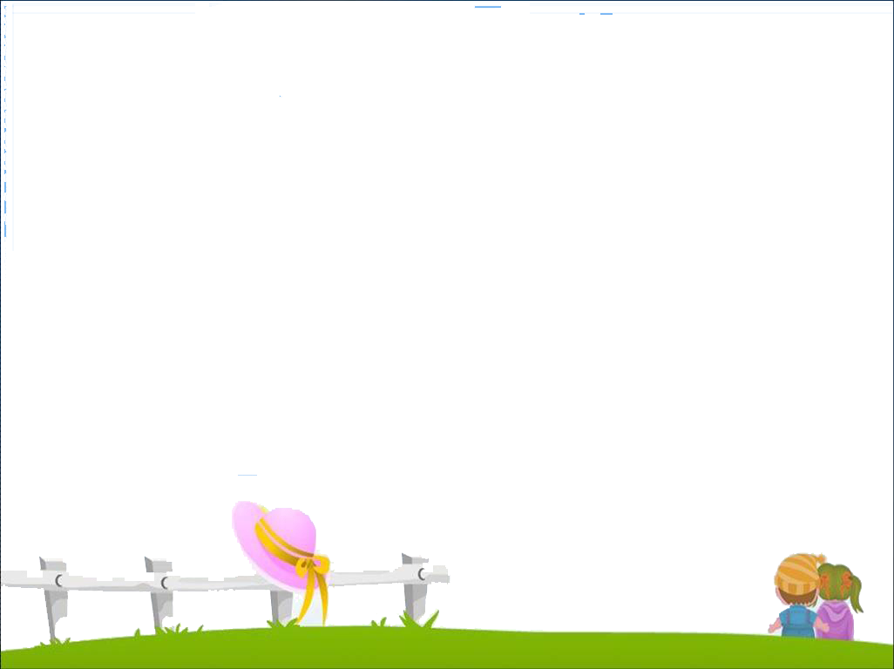
我会认
lè
zào
pí
zào
勒
躁
脾
燥
勒索
急躁
脾气
干燥
Notes:
用鼠标点击生字，依次出现该字的拼音和组词。

Slide 4
我会认
yǎ
chénɡ
náo
哑
程
挠
哑巴
程度
挠痒
Notes:
用鼠标点击生字，依次出现该字的拼音和组词。

Slide 5
轻声读课文，想想课文可以分几段，每段讲了些什么。
第一段（1）：讲海伦在一岁半时，一场大病给她带来的灾难。
第二段（2~5）：在沙利文老师的热情关怀、精心辅导下，海伦如饥似渴地学习盲文，拼写单词。

Slide 6
轻声读课文，想想课文可以分几段，每段讲了些什么？
第三段（6~7）：海伦经过艰苦的努力，使自己的说话能力和一般人没什么两样。
第四段（8）：海伦大学毕业时，决心像自己的老师一样，为更多和自己一样不幸的人服务。

Slide 7
1.默读第一段，思考：这一段告诉了我们什么？你是从哪儿知道的？
2.同桌交流。
海伦·凯勒是一个双目失明、双耳失聪的小孩子。

Slide 8

理解句子
1.天啊，谁能想到，当时她才是一个一岁半的娃娃呀！
2.从此，小海伦与有声有色的世界隔绝了。
从这些词句中你能看出什么？朗读，体会她的痛苦和悲哀。

Slide 9
就在这时，沙利文老师来到了海伦身边，她是怎样做的？默读课文，画出有关句子。
沙利文老师开始教海伦摸盲文、拼单词。

Slide 10

交流会
（1）沙利文老师开始怎样教海伦摸盲文、拼单词的？
“沙利文老师把海伦的一只手放在……拼写了‘水’这个单词。”
从这里可以看出她是一个怎样的老师？

Slide 11
海伦努力的结果是什么？自读理解。
（1）她说话的能力和一般人没什么两样了。
（2）海伦回到家里，大声喊道：爸爸妈妈，我回来了！刹那间，爸爸和妈妈紧紧地抱住海伦，流下了兴奋的眼泪。
同学们有感情地读读这部分。

Slide 12
请同学们齐读最后一段，想想海伦为什么会永远留在人们心中。
海伦不屈不挠的奋斗精神和为他人服务的精神永远留在人们心中。

Slide 13

课文小结
1.自读全文。海伦的哪些做法最让你感动？为什么？读读说说。
2.你有什么启发？

Slide 14

课外作业
1.把这个故事有声有色地讲给父母听。
2. 读一读海伦凯勒写过的课外书。

